Slide 1
ДОБАР ДАН, ЂАЦИ ПРВАЦИ!

Slide 2
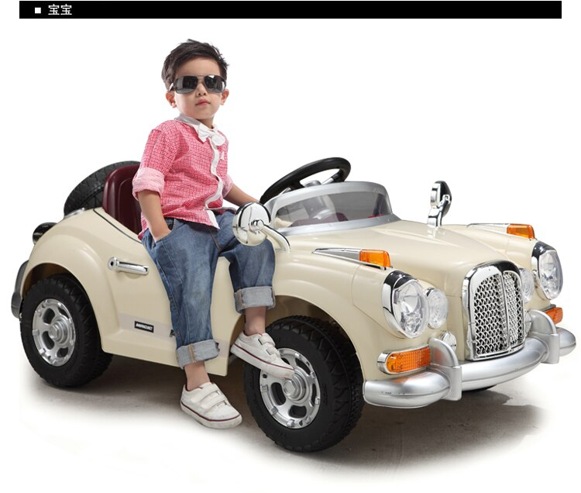
САОБРАЋАЈ

Slide 3
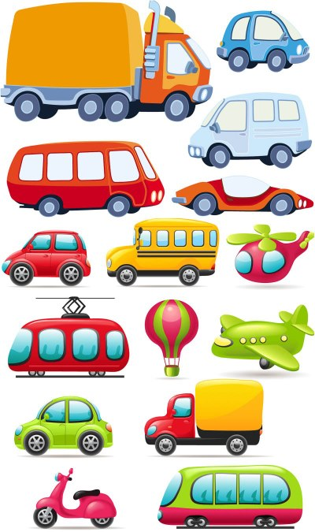
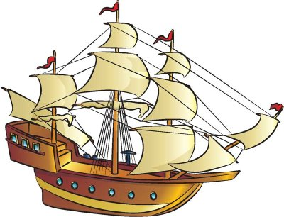
САОБРАЋАЈНА СРЕДСТВА

Slide 4
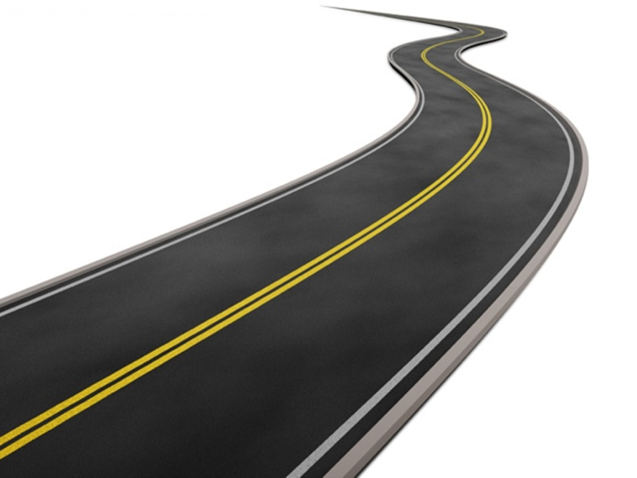
САОБРАЋАЈНА СРЕДСТВА
СЕ КРЕЋУ:

Slide 5
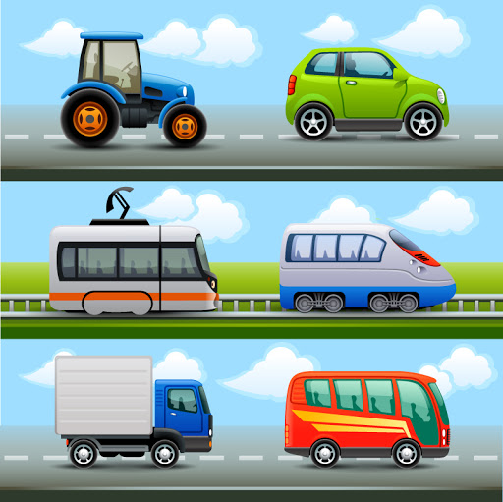
ДРУМСКИ САОБРАЋАЈ

Slide 6
ВОДЕНИ САОБРАЋАЈ

Slide 7
ВАЗДУШНИ САОБРАЋАЈ

Slide 8
ПРИЧАЊЕ ПО СЛИЦИ

Slide 9
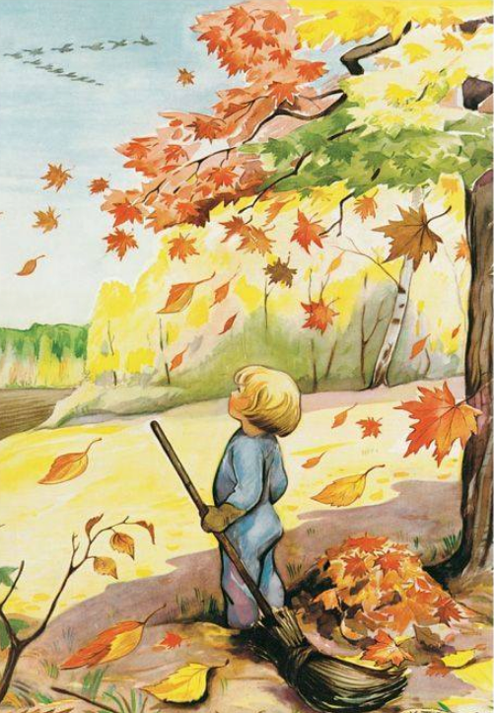

Slide 10
ШЕТЊА КРОЗ МЈЕСТО

Slide 11
